Slide 1
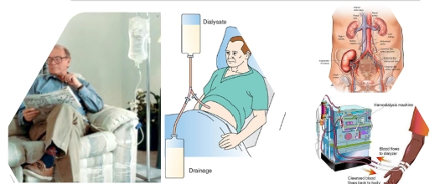
บริการผู้ป่วยไตวายเรื้อรัง ในระบบหลักประกันสุขภาพแห่งชาติ ปีงบประมาณ 2565

Slide 2
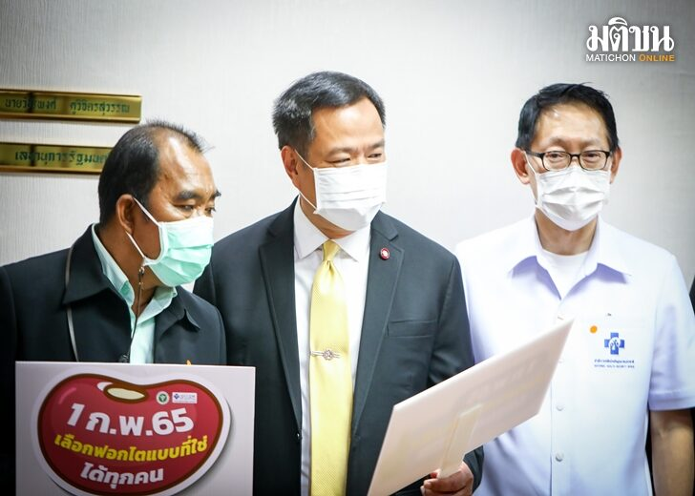
ที่มา
มติการประชุมคณะกรรมการหลักประกันสุขภาพแห่งชาติ
ครั้งที่ 1/2565 วันที่ 6 มกราคม พ.ศ. 2565
เห็นชอบให้ชดเชยค่าบริการฟอกเลือดด้วยเครื่องไตเทียมแก่ผู้ป่วยโรค ไตวายเรื้อรังระยะสุดท้าย ที่ไม่สมัครใจรับบริการล้างไตทางช่องท้อง เพื่อให้เกิดความยืดหยุ่นและทางเลือกสำหรับผู้ป่วยไตวายเรื้อรังระยะสุดท้าย โดยคำนึงถึงความจำเป็นและคุณภาพบริการที่ผู้ป่วยจะได้รับ และใช้หลักการให้ประโยชน์ผู้ป่วยเป็นศูนย์กลาง (Patient-centered care) ผู้ป่วยสามารถร่วมตัดสินใจเลือกวิธีการล้างไตกับแพทย์โดยคำนึงถึงเศรษฐานะ พยาธิสภาพของโรค ปัจจัยทางสังคม ความเหมาะสม
โดยมีผลตั้งแต่วันรับบริการ วันที่ 1 กุมภาพันธ์ 2565 เป็นต้นไป

Slide 3
เงื่อนไขกรณีบริการผู้ป่วยโรคไตวายเรื้อรัง ปีงบประมาณ 2565 ที่เปลี่ยนแปลง

Slide 4
การขึ้นทะเบียน
CAPD/APD เดิม ก่อน 1 ก.พ. 2565 | CAPD/APD ใหม่ ตั้งแต่ 1ก.พ. 2565
CAPD/APD -- > ส่งเอกสาร สปสช. เขต -- > สปสช.เขต ตรวจประเมินขึ้นทะเบียน | -- > ส่งหนังสือ ขอ U/P เข้าโปรแกรม DMIS และ Seamless for DMIS ส่ง e-mail : providercenter@nhso.go.th
HD เดิม ก่อน 3 ส.ค. 2564 | HD ใหม่ ตั้งแต่ 3 ส.ค. 2564
-- > กรณี รัฐใน สป. ผ่านความเห็นชอบ SP ไต เขต ก่อน -- > ตรต. รับรอง -- > ส่งเอกสาร สปสช. เขต เสนอ อปสข. เห็นชอบ และ ตรวจประเมินขึ้นทะเบียน | -- > ส่งเอกสารไป สปสช.

Slide 5
การลงทะเบียนผู้ป่วย CRF ในโปรแกรม DMIS-CKD
ผู้ป่วยไตวายเรื้อรังระยะสุดท้าย
3
CAPD, APD, KT
และ HD ที่มาจากสิทธิอื่น
1
2
New HD
Self pay (รับ EPO ในระบบสปสช.)
ไม่มีบริการ HD
หน่วยบริการรับส่งต่อทั่วไป
ส่งต่อหน่วยฟอกไตอื่น
มีบริการ HD
ลงทะเบียน
หน่วยบริการ HD*
ยืนยันในโปรแกรม
HD
โปรแกรม DMIS CKD
** หน่วย HD ที่ไม่ใช่หน่วยบริการรับส่งต่อทั่วไป ลงทะเบียนผป. HD รายใหม่ไม่ได้

Slide 6
สรุปหลักเกณฑ์ เงื่อนไขกรณีบริการผู้ป่วยโรคไตวายเรื้อรัง ปีงบประมาณ 2565 ที่เปลี่ยนแปลง

Slide 7
No. | รายการ | (เดิม) ปีงบประมาณ 2564 | (ใหม่) ปีงบประมาณ 2565
กรณีการฟอกเลือดด้วยเครื่องไตเทียม เริ่ม 1 ก.พ.65
1 | ค่าบริการฟอกเลือด (HD) | 1,500 บาท/ครั้ง หรือ 1,700 บาท/ครั้ง (ไม่เกิน 3 ครั้ง/สัปดาห์) | 1,500 บาท/ครั้ง ยกเลิก 1,700 บาท/ครั้ง
2 | ค่าบริการฟอกเลือด |  | อาจจะพิจารณาดำเนินการใน 2 รูปแบบ ดังนี้ รูปแบบที่ 1 ค่า HD เหมาจ่าย 1,500 บาท และ กรณี HIV เหมาจ่าย 4,000 บาท รูปแบบที่ 2 ค่า HD เหมาจ่าย 1,300 บาท และ สปสช. จะส่งตัวกรองแบบ Single Use Dialyzer (High flux หรือ Low flux) Blood line และเข็ม ผ่านระบบ VMI
3 | การพิสูจน์การเข้ารับบริการ (ขอ Authentication code) |  | ผู้ป่วย HD ต้องมีการพิสูจน์ตัวตนการเข้ารับบริการ ทุกครั้ง
4 | เกณฑ์การใช้ยา Erythropoietin | Hct <=30% จ่าย 8 vial/เดือน Hct >30% จ่าย 4 vial/เดือน | เริ่มให้ EPO เมื่อ Hct <30% Hct < 33% จ่าย 2 vial/สัปดาห์ Hct >=33% จ่าย 1 vial/สัปดาห์ Hct >=36% หยุดจ่ายยา EPO ผู้ป่วย HD รายใหม่ ตั้งแต่ 1 ก.พ.65 สนับสนุนยาที่อยู่ในบัญชีนวัตกรรม

Slide 8
No. | รายการ | (เดิม) ปีงบประมาณ 2564 | (ใหม่) ปีงบประมาณ 2565
กรณีการฟอกเลือดด้วยเครื่องไตเทียม (ต่อ)
5 | ค่าบริการสำหรับการเตรียมเส้นเลือด (Vascular access) / ปีงบประมาณ
5.1 | Tunnel cuffed catheter | เบิกตามจริงแต่ไม่เกิน 12,000 บาท (รวมค่าสายและ ค่าใส่สาย) 1 ครั้ง | ไม่จำกัดจำนวนครั้ง ตามความจำเป็น
5.2 | AVF | เบิกตามจริงแต่ไม่เกิน 8,000 บาท (รวมค่าผ่าตัด ค่าห้องผ่าตัด และค่าตรวจทางห้องปฏิบัติการ) 1 ครั้ง | ไม่จำกัดจำนวนครั้ง ตามความจำเป็น
5.3 | AVG | เบิกตามจริงแต่ไม่เกิน 8,000 บาท (รวมค่าผ่าตัด ค่าห้องผ่าตัด และค่าตรวจห้องปฏิบัติการ ) และ ค่า graft ไม่เกิน 14,000 บาท 1 ครั้ง | ไม่จำกัดจำนวนครั้ง ตามความจำเป็น
5.4 | Temporary double lumen catheter | เบิกตามจริงแต่ไม่เกิน 5,000 บาท (รวมค่าสายและค่าใส่สาย) 1 ครั้ง | ไม่จำกัดจำนวนครั้ง ตามความจำเป็น

Slide 9
No. | รายการ | (เดิม) ปีงบประมาณ 2564 | (ใหม่) ปีงบประมาณ 2565
2. กรณีการล้างไตผ่านทางช่องท้อง เริ่ม 1 ก.พ.65
1 | น้ำยาล้างไต CAPD | ไม่เกิน 4 ถุง/วัน หากเกินต้องอุทธรณ์ | ไม่จำกัดจำนวน ตามความจำเป็น
2 | น้ำยาล้างไต APD | ไม่เกิน 2 ถุง/วัน หากเกินต้องอุทธรณ์ | ไม่จำกัดจำนวน ตามความจำเป็น
3 | สายล้างไตทางช่องท้อง (TK) | 1 เส้น/ปีงบประมาณ | ตามที่ใช้จริง ตามความจำเป็น
4 | เกณฑ์การใช้ยา Erythropoietin | Hct <=30% จ่าย 8 vial/เดือน Hct >30% จ่าย 4 vial/เดือน (ชื่อยา 1. Epiao 2. Eporon 3. Renogen 4. Hema-Plus 5. Espogen 6. Hypercrit 7. Epokine) | เริ่มให้ EPO เมื่อ Hct <30% Hct < 33% จ่าย 2 vial/สัปดาห์ Hct >=33% จ่าย 1 vial/สัปดาห์ Hct >=36% หยุดจ่ายยา EPO ผู้ป่วย HD รายใหม่ ตั้งแต่ 1 ก.พ.65 สนับสนุนยาที่อยู่ในบัญชีนวัตกรรม
5 | ค่าบริการล้างไตผ่านทางช่องท้อง | 2,500 บาท/เดือน รวมค่าวางสาย Tenckhoff catheter | 2,500 บาท/เดือน และจ่ายเพิ่มค่าวางสาย Tenckhoff catheter เป็นบริการผ่าตัดแบบไม่ค้างคืน (ODS) จ่ายตามระบบ DRGs
6 | ยกเลิกการจ่ายค่าบริการซ้ำซ้อน ของ Temporary HD | ค่าฟอกเลือด 1,500 บาท/ครั้ง และค่าบริการล้างไตผ่านทางช่องท้อง 2,500 บาท/เดือน | จ่ายเฉพาะค่าฟอกเลือด 1,500 บาท/ครั้งเท่านั้น (ยกเลิกการจ่ายค่าบริการ 2,500 บาท/เดือน) ไม่ส่งน้ำยาล้างไตในเดือนที่มีการทำ Temporary HD

Slide 10
ขอบคุณค่ะ

